Slide 1
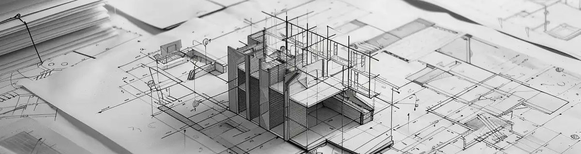
РЕГИСТРАЦИЯ ПРАВА СОБСТВЕННОСТИ НА ИЖС
Регистрация права - не просто формальность, а обязательное требование закона, которое даёт владельцу ряд важных прав и возможностей.

Slide 2
01.
Дом уже существует
03.
Если дом уже построен, право на него нужно закрепить официально, чтобы объект был признан в гражданском обороте и защищён законом.
Дом приобретен по сделке
При покупке дома регистрация подтверждает переход права к новому владельцу и делает сделку юридически завершенной, а не только согласованной между сторонами.
КОГДА
РЕГИСТРАЦИЯ
СТАНОВИТСЯ
НЕОБХОДИМОЙ
02.
Упорядоченность
документов
04.
Регистрация устраняет неопределенность, помогает связать объект с конкретным собственником и его правами.
Юридическая сторона
Оформление регистрации особенно важно перед продажей, наследованием, залогом или иными действиями с объектом.

Slide 3
Почему запись в реестре важна
01. Официальное подтверждение
Государственный реестр недвижимости фиксирует не только сам объект, но и того, кому он принадлежит. Это делает право проверяемым, официально признанным для всех заинтересованных сторон.
02. Ясность для участников
Банк, покупатель или нотариус ориентируются на запись в реестре. Документально подтвержденное право быстрее принимается в работе.
03. Защита при спорах
Если сведения о доме внесены в реестр, проще доказать принадлежность объекта, защитить свои интересы при проверках, спорах и обращениях в органы власти.

Slide 4
Последствия отсутствия регистрации права
Сложнее отчуждать дом
Выше риск споров
Наследование затягивается
Без зарегистрированного права сложнее найти покупателя или оформить дарение, появляются дополнительные риски при сделке.
При отсутствии записи в реестре спор о принадлежности объекта решается труднее, поскольку доказательная база слабее и требует больше подтверждающих материалов.
Наследникам и участникам раздела имущества необходимо сначала устранять неопределённость по объекту, а затем уже распределять доли и оформлять права.
Осложняются финансовые операции
Возникают процедурные препятствия
Банки, страховые компании и залогодержатели требуют зарегистрированное право, иначе объект воспринимается как юридически неготовый к обеспечительным действиям.
Правомерные действия с домом могут не пройти без надлежаще оформленного права.

Slide 5
Как проходит регистрация права в
Едином государственном реестре недвижимости
Заявитель
Электронная подача
или
Результат
проверка
Внесение в реестр
Представитель
Госрегистрация
через
проверка
внесение
проверка
или
МФЦ

Slide 6
Необходимые документы
Документы, необходимые для кадастрового учета и регистрации прав объект ИЖС в Едином государственном реестре недвижимости:
Заявление о государственном кадастровом учёте
и (или) государственной регистрации прав.
Документ, удостоверяющий личность заявителя.
Документ, подтверждающий полномочия представителя, если с заявлением обращается не сам собственник, а его представитель (нотариально удостоверенная доверенность).
Правоустанавливающий документ на объект.
Документы, которые являются основанием для учёта и регистрации:
Если ставится на учёт сам земельный участок
(например, его границы раньше не были
установлены), понадобится межевой план от
кадастрового инженера.
Если регистрируется дом, созданный на участке,
нужен технический план от кадастрового
инженера.

Slide 7
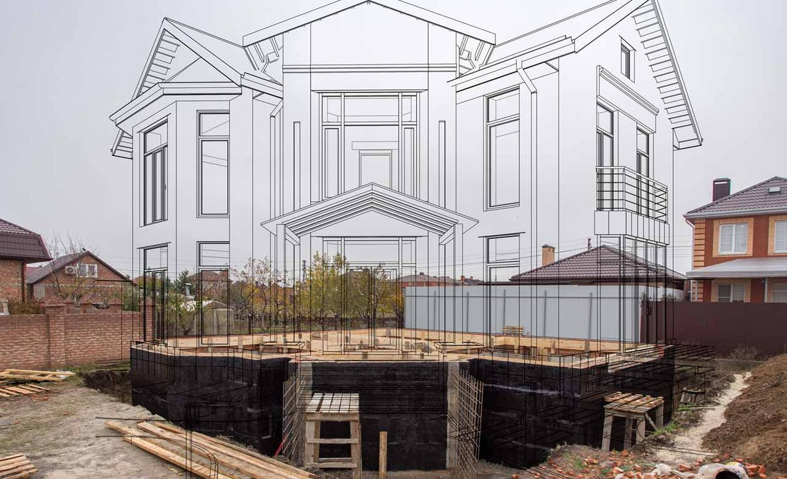
Начните с проверки документов на дом, адреса и характеристик объекта.
Затем выберите удобный способ подачи заявления на регистрацию права собственности. Завершите регистрацию, чтобы упростить сделки, наследование и защиту своих прав.

